Slide 1
Continuemos trabajando las analogías semánticas
Programa de Integración Escolar
Escuela Republica de Francia
Apoyo Fonoaudiológico
constanzaopie@gmail.com
Durante esta semana seguiremos trabajando las analogías semánticas, con mayor complejidad. Mediante estas actividades estaremos trabajando el razonamiento y el pensamiento lógico, es decir, fortaleceremos la comprensión de nuestros hijos.

Slide 2
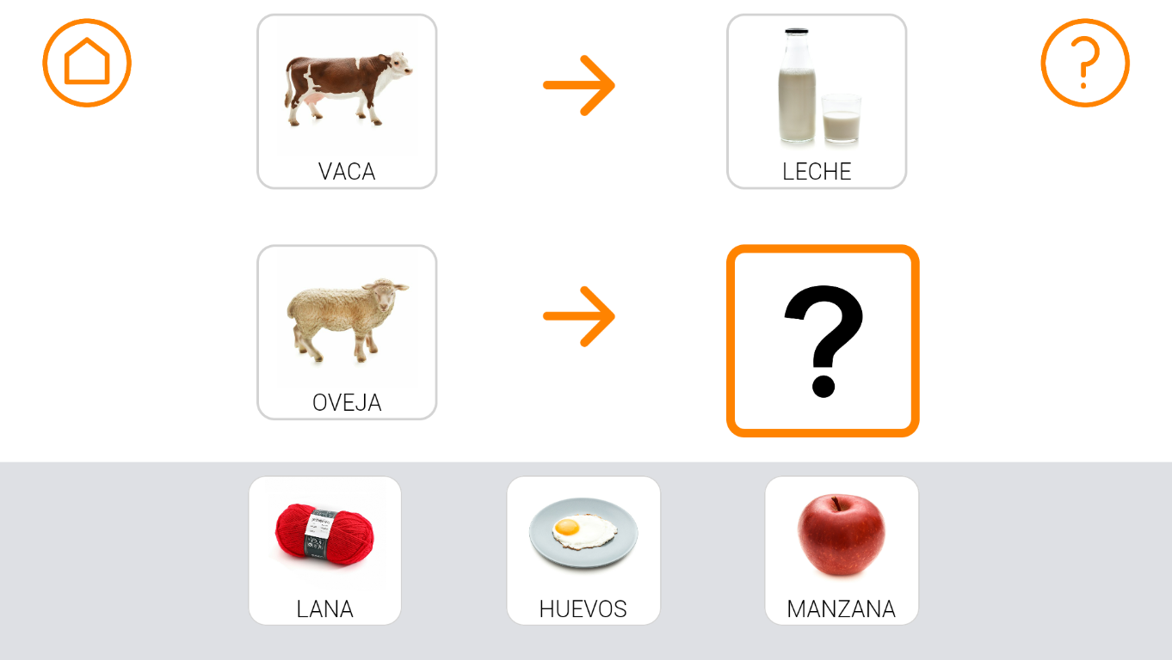
Decir: Vaca se relaciona con leche, oveja se relaciona con… Esperar que el alumno de la respuesta correcta sin brindarle ayuda, de presentar dificultades apretar clic y aparecerán alternativas como apoyo al estudiante, para facilitar la actividad.
Idealmente buscar que el alumno de una respuesta sin el apoyo de las alternativas.
Decir: Noche se relaciona con luna, día se relaciona con… Esperar que el alumno de la respuesta correcta, de presentar dificultades apretar clic y aparecerán alternativas como apoyo al estudiante.
Idealmente buscar que el alumno de una respuesta sin el apoyo de las alternativas.
Autor pictogramas: Sergio Palao Procedencia: ARASAAC (http://catedu.es/arasaac/) Licencia: CC (BY-NC-SA)
Soyvisual. Fundación Orange. Procedencia: www.soyvisual.org Licencia: CC (BY-NC-SA)
Autores:: José Manuel Marcos , David Romero

Slide 3
Una vez dada la respuesta preguntar: ¿por qué oveja se relaciona con lana?, con esto buscamos no solo fortalecer la comprensión, si no que buscamos fortalecer la argumentación de una respuesta. Por ejemplo: Oveja se junta con lana, porque de la oveja sacamos la lana.
Realizar esta dinámica en cada analogía.
Autor pictogramas: Sergio Palao Procedencia: ARASAAC (http://catedu.es/arasaac/) Licencia: CC (BY-NC-SA)
Soyvisual. Fundación Orange. Procedencia: www.soyvisual.org Licencia: CC (BY-NC-SA)
Autores:: José Manuel Marcos , David Romero

Slide 4
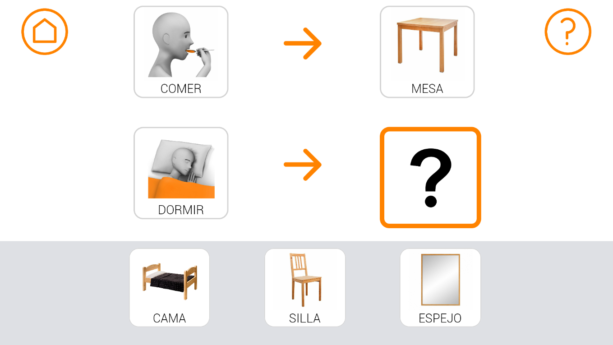
Autor pictogramas: Sergio Palao Procedencia: ARASAAC (http://catedu.es/arasaac/) Licencia: CC (BY-NC-SA)
Soyvisual. Fundación Orange. Procedencia: www.soyvisual.org Licencia: CC (BY-NC-SA)
Autores:: José Manuel Marcos , David Romero

Slide 5
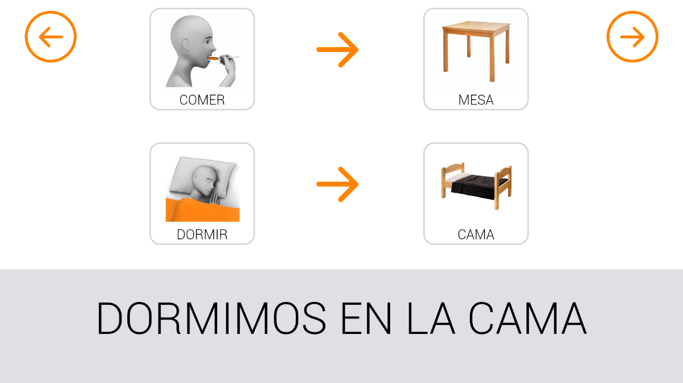
Autor pictogramas: Sergio Palao Procedencia: ARASAAC (http://catedu.es/arasaac/) Licencia: CC (BY-NC-SA)
Soyvisual. Fundación Orange. Procedencia: www.soyvisual.org Licencia: CC (BY-NC-SA)
Autores:: José Manuel Marcos , David Romero

Slide 6
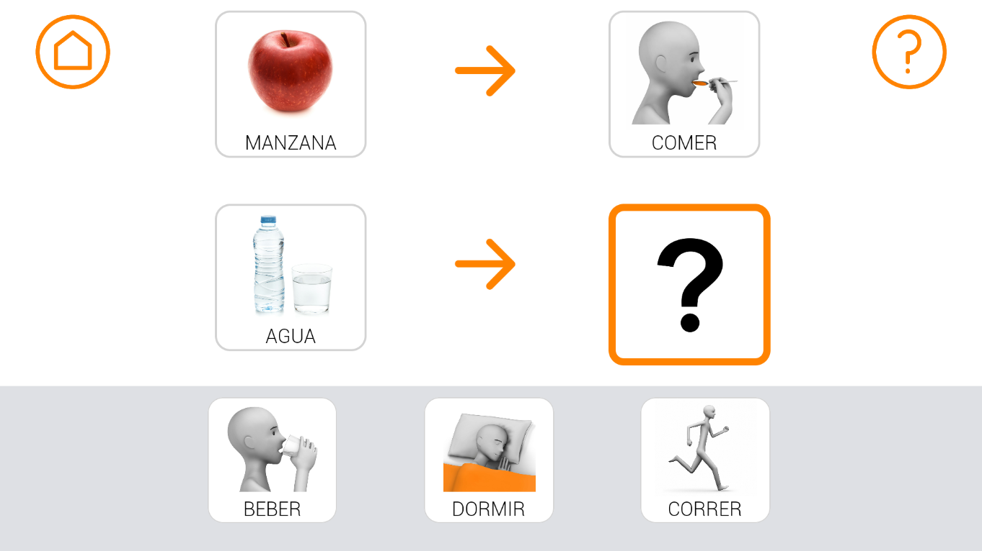
Autor pictogramas: Sergio Palao Procedencia: ARASAAC (http://catedu.es/arasaac/) Licencia: CC (BY-NC-SA)
Soyvisual. Fundación Orange. Procedencia: www.soyvisual.org Licencia: CC (BY-NC-SA)
Autores:: José Manuel Marcos , David Romero

Slide 7
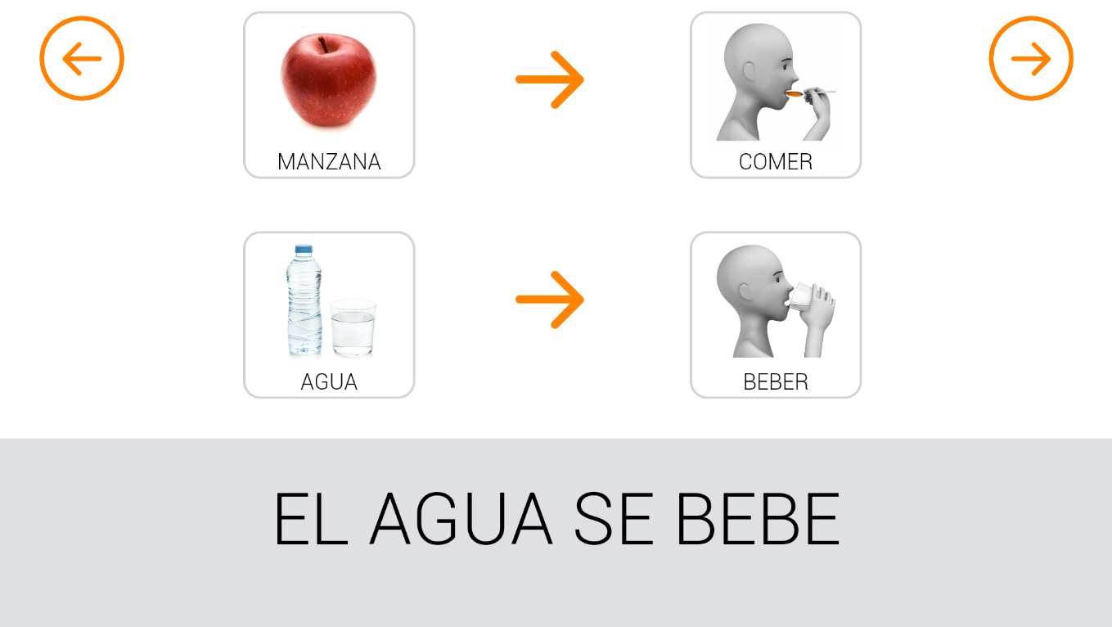
Autor pictogramas: Sergio Palao Procedencia: ARASAAC (http://catedu.es/arasaac/) Licencia: CC (BY-NC-SA)
Soyvisual. Fundación Orange. Procedencia: www.soyvisual.org Licencia: CC (BY-NC-SA)
Autores:: José Manuel Marcos , David Romero

Slide 8
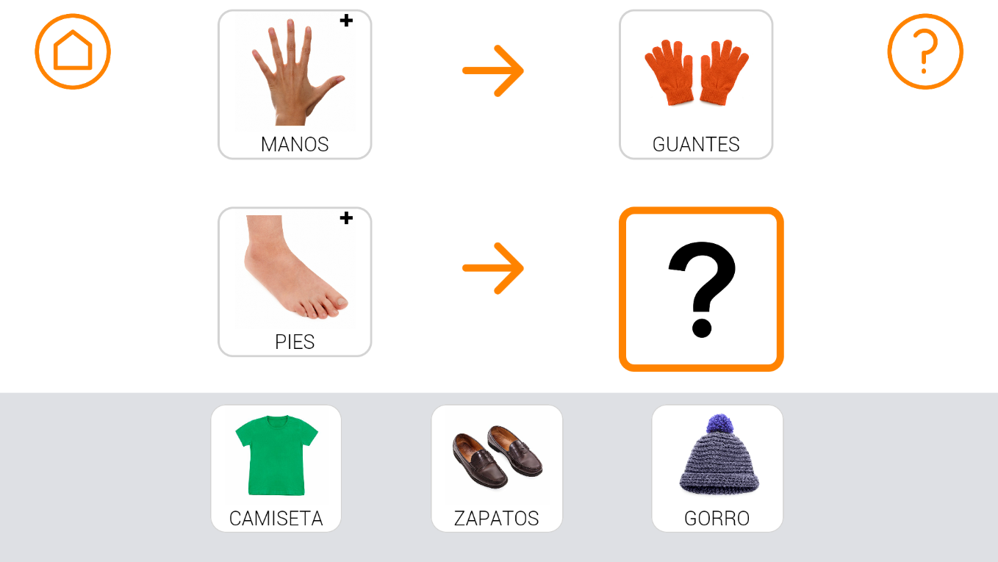
Autor pictogramas: Sergio Palao Procedencia: ARASAAC (http://catedu.es/arasaac/) Licencia: CC (BY-NC-SA)
Soyvisual. Fundación Orange. Procedencia: www.soyvisual.org Licencia: CC (BY-NC-SA)
Autores:: José Manuel Marcos , David Romero

Slide 9
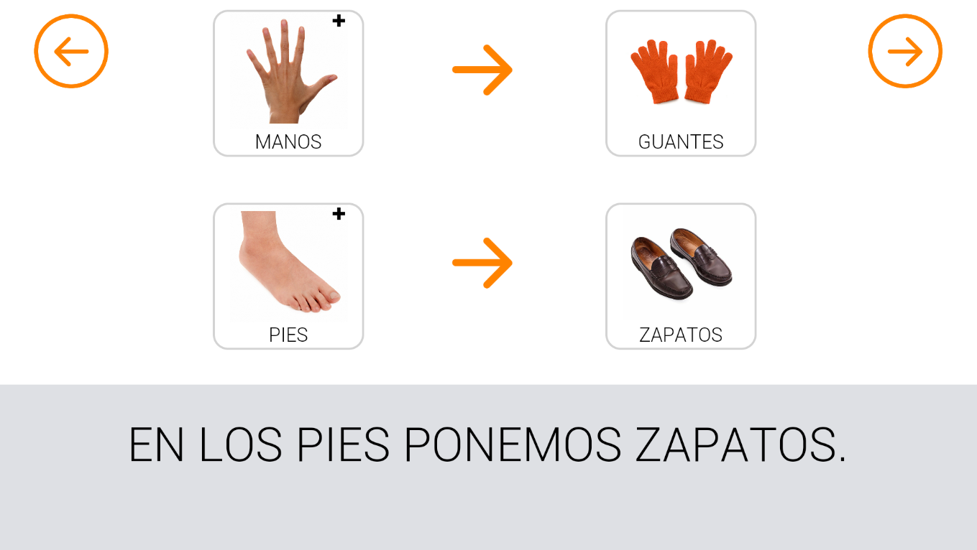
Autor pictogramas: Sergio Palao Procedencia: ARASAAC (http://catedu.es/arasaac/) Licencia: CC (BY-NC-SA)
Soyvisual. Fundación Orange. Procedencia: www.soyvisual.org Licencia: CC (BY-NC-SA)
Autores:: José Manuel Marcos , David Romero

Slide 10
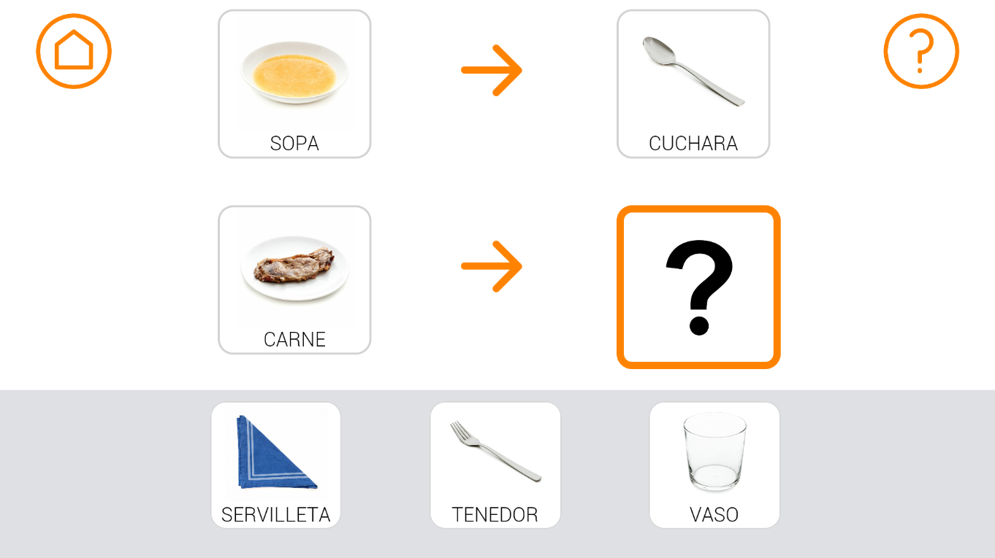
Autor pictogramas: Sergio Palao Procedencia: ARASAAC (http://catedu.es/arasaac/) Licencia: CC (BY-NC-SA)
Soyvisual. Fundación Orange. Procedencia: www.soyvisual.org Licencia: CC (BY-NC-SA)
Autores:: José Manuel Marcos , David Romero

Slide 11
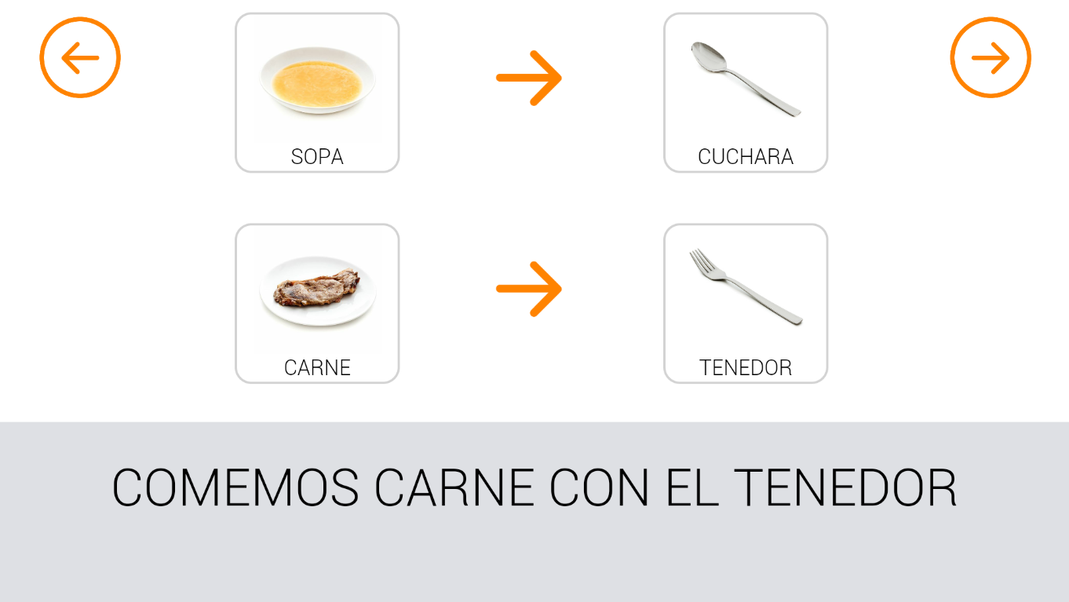
Autor pictogramas: Sergio Palao Procedencia: ARASAAC (http://catedu.es/arasaac/) Licencia: CC (BY-NC-SA)
Soyvisual. Fundación Orange. Procedencia: www.soyvisual.org Licencia: CC (BY-NC-SA)
Autores:: José Manuel Marcos , David Romero

Slide 12
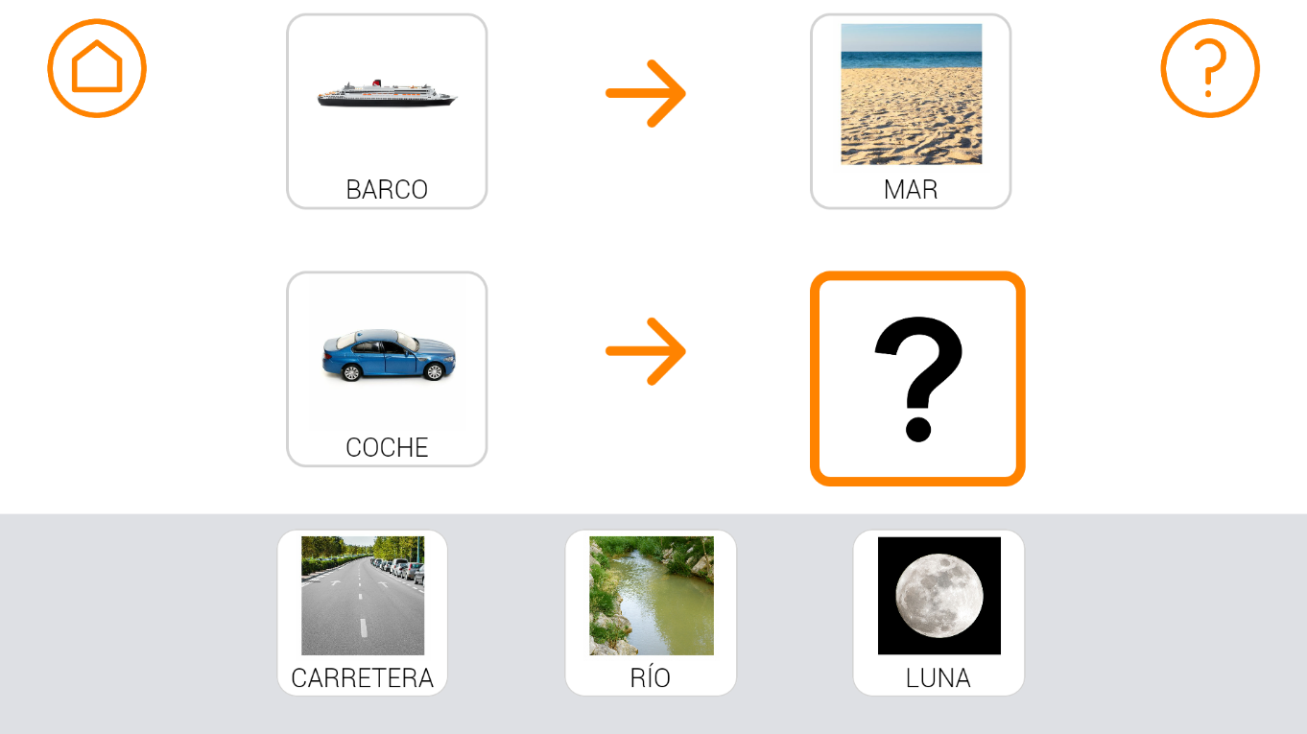
Autor pictogramas: Sergio Palao Procedencia: ARASAAC (http://catedu.es/arasaac/) Licencia: CC (BY-NC-SA)
Soyvisual. Fundación Orange. Procedencia: www.soyvisual.org Licencia: CC (BY-NC-SA)
Autores:: José Manuel Marcos , David Romero

Slide 13
Autor pictogramas: Sergio Palao Procedencia: ARASAAC (http://catedu.es/arasaac/) Licencia: CC (BY-NC-SA)
Soyvisual. Fundación Orange. Procedencia: www.soyvisual.org Licencia: CC (BY-NC-SA)
Autores:: José Manuel Marcos , David Romero

Slide 14
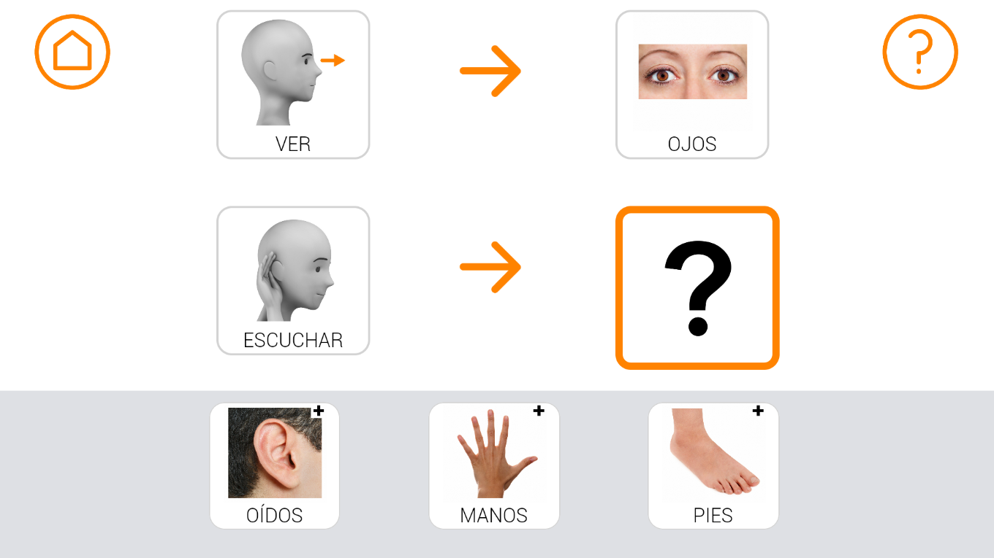
Autor pictogramas: Sergio Palao Procedencia: ARASAAC (http://catedu.es/arasaac/) Licencia: CC (BY-NC-SA)
Soyvisual. Fundación Orange. Procedencia: www.soyvisual.org Licencia: CC (BY-NC-SA)
Autores:: José Manuel Marcos , David Romero

Slide 15
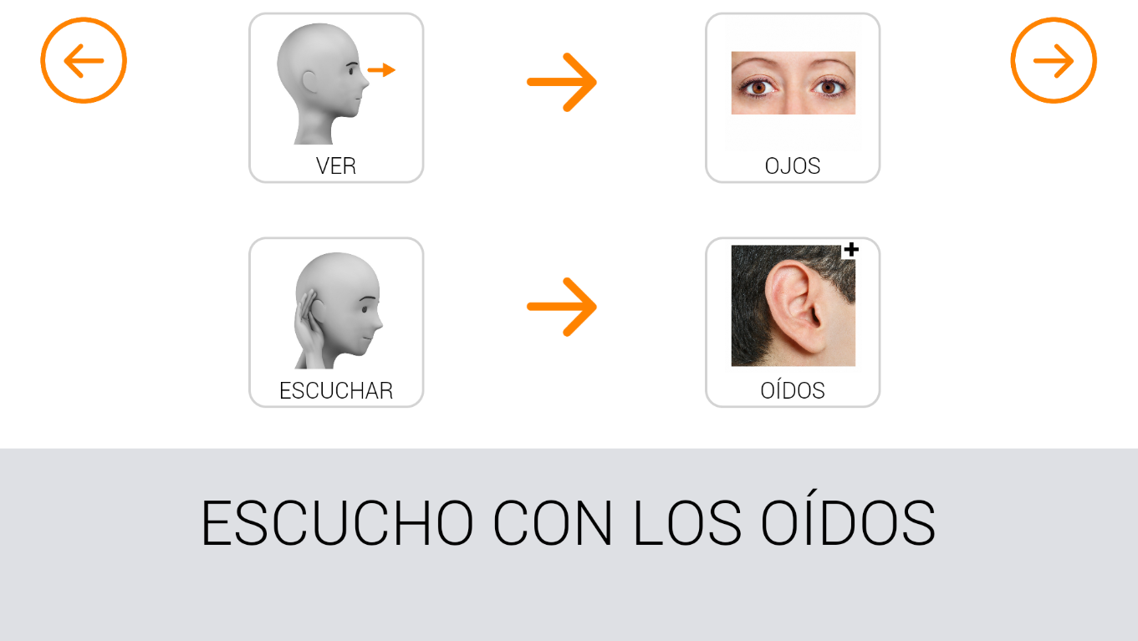
Autor pictogramas: Sergio Palao Procedencia: ARASAAC (http://catedu.es/arasaac/) Licencia: CC (BY-NC-SA)
Soyvisual. Fundación Orange. Procedencia: www.soyvisual.org Licencia: CC (BY-NC-SA)
Autores:: José Manuel Marcos , David Romero

Slide 16
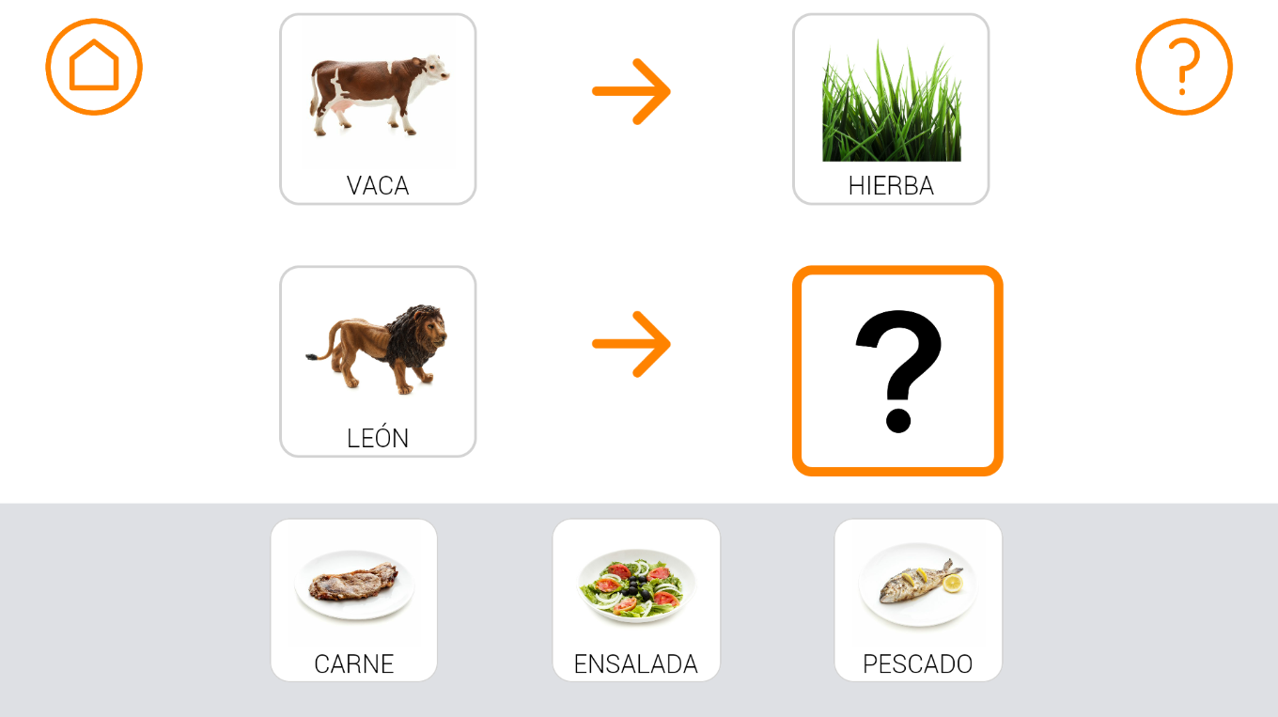
Autor pictogramas: Sergio Palao Procedencia: ARASAAC (http://catedu.es/arasaac/) Licencia: CC (BY-NC-SA)
Soyvisual. Fundación Orange. Procedencia: www.soyvisual.org Licencia: CC (BY-NC-SA)
Autores:: José Manuel Marcos , David Romero

Slide 17
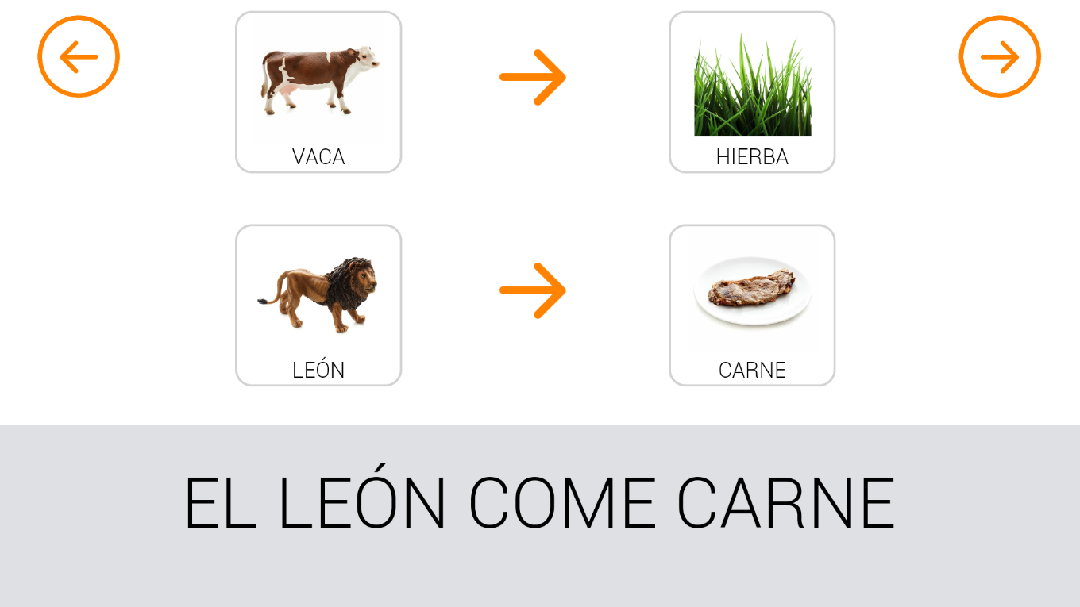
Autor pictogramas: Sergio Palao Procedencia: ARASAAC (http://catedu.es/arasaac/) Licencia: CC (BY-NC-SA)
Soyvisual. Fundación Orange. Procedencia: www.soyvisual.org Licencia: CC (BY-NC-SA)
Autores:: José Manuel Marcos , David Romero

Slide 18
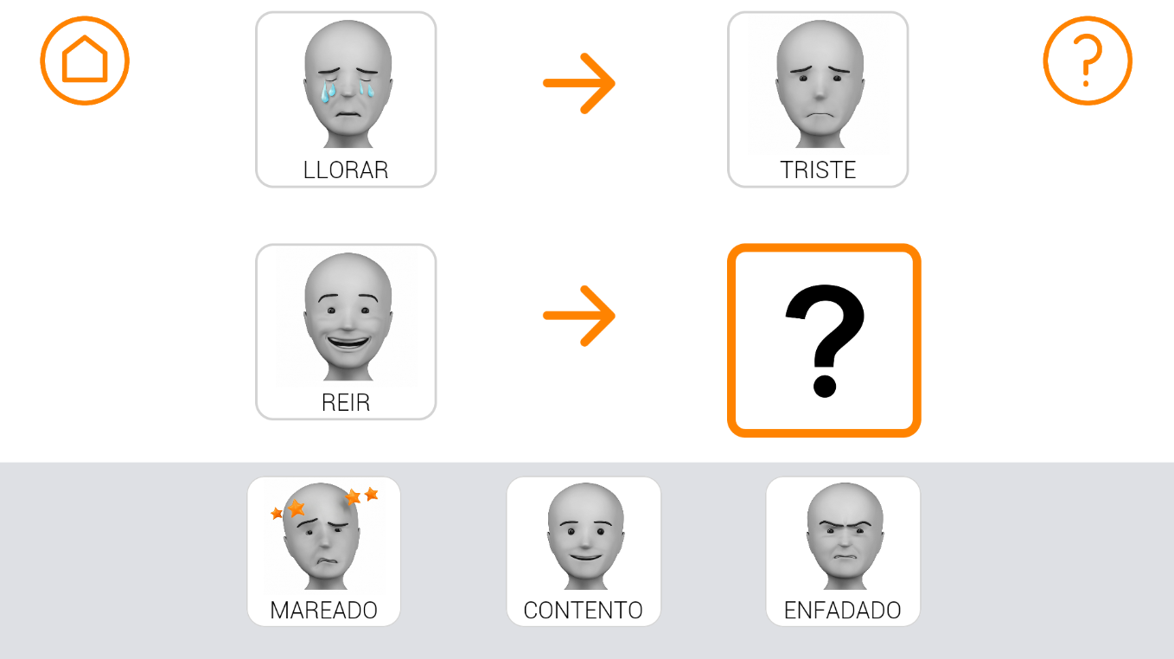
Autor pictogramas: Sergio Palao Procedencia: ARASAAC (http://catedu.es/arasaac/) Licencia: CC (BY-NC-SA)
Soyvisual. Fundación Orange. Procedencia: www.soyvisual.org Licencia: CC (BY-NC-SA)
Autores:: José Manuel Marcos , David Romero

Slide 19
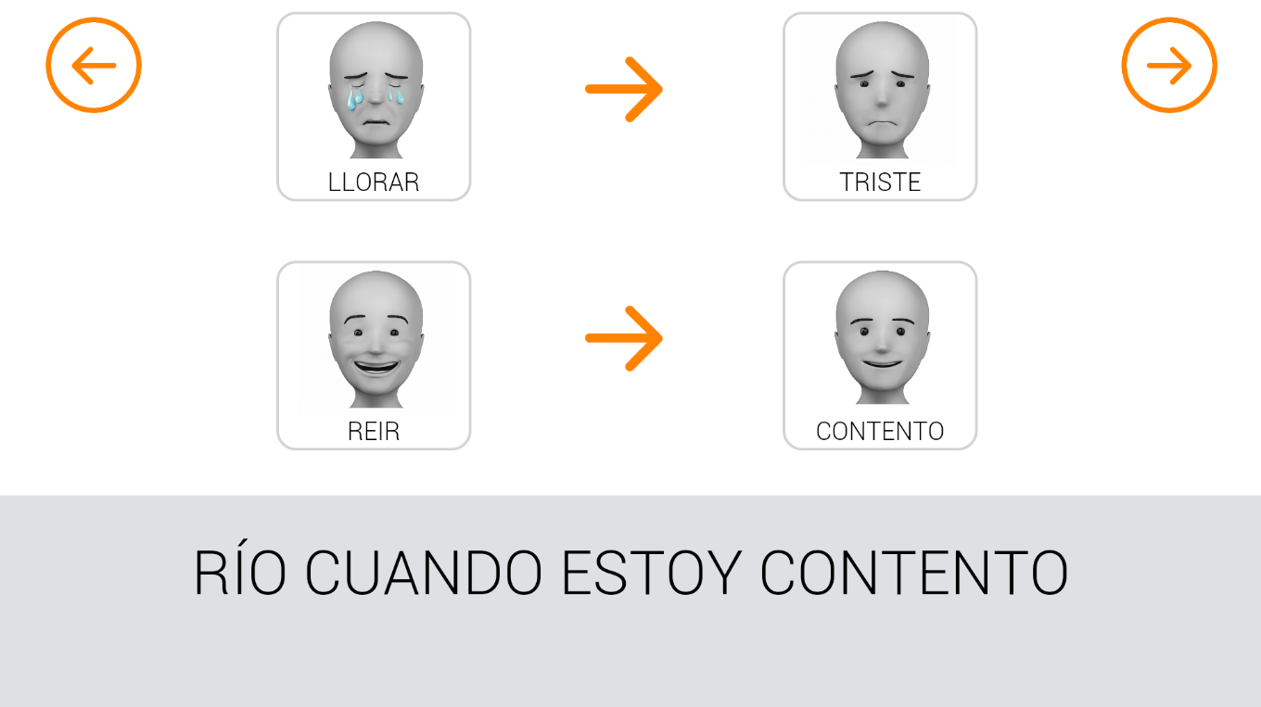
Autor pictogramas: Sergio Palao Procedencia: ARASAAC (http://catedu.es/arasaac/) Licencia: CC (BY-NC-SA)
Soyvisual. Fundación Orange. Procedencia: www.soyvisual.org Licencia: CC (BY-NC-SA)
Autores:: José Manuel Marcos , David Romero

Slide 20
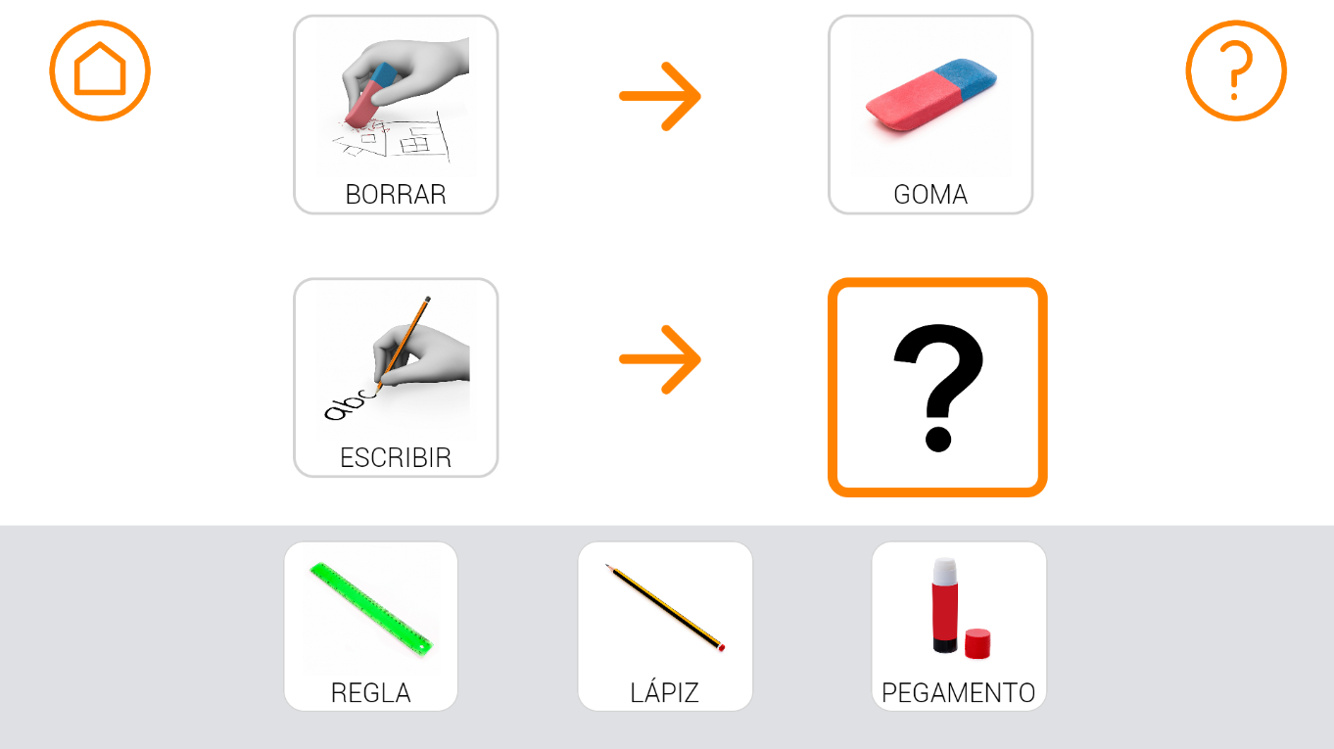
Autor pictogramas: Sergio Palao Procedencia: ARASAAC (http://catedu.es/arasaac/) Licencia: CC (BY-NC-SA)
Soyvisual. Fundación Orange. Procedencia: www.soyvisual.org Licencia: CC (BY-NC-SA)
Autores:: José Manuel Marcos , David Romero

Slide 21
Autor pictogramas: Sergio Palao Procedencia: ARASAAC (http://catedu.es/arasaac/) Licencia: CC (BY-NC-SA)
Soyvisual. Fundación Orange. Procedencia: www.soyvisual.org Licencia: CC (BY-NC-SA)
Autores:: José Manuel Marcos , David Romero

Slide 22
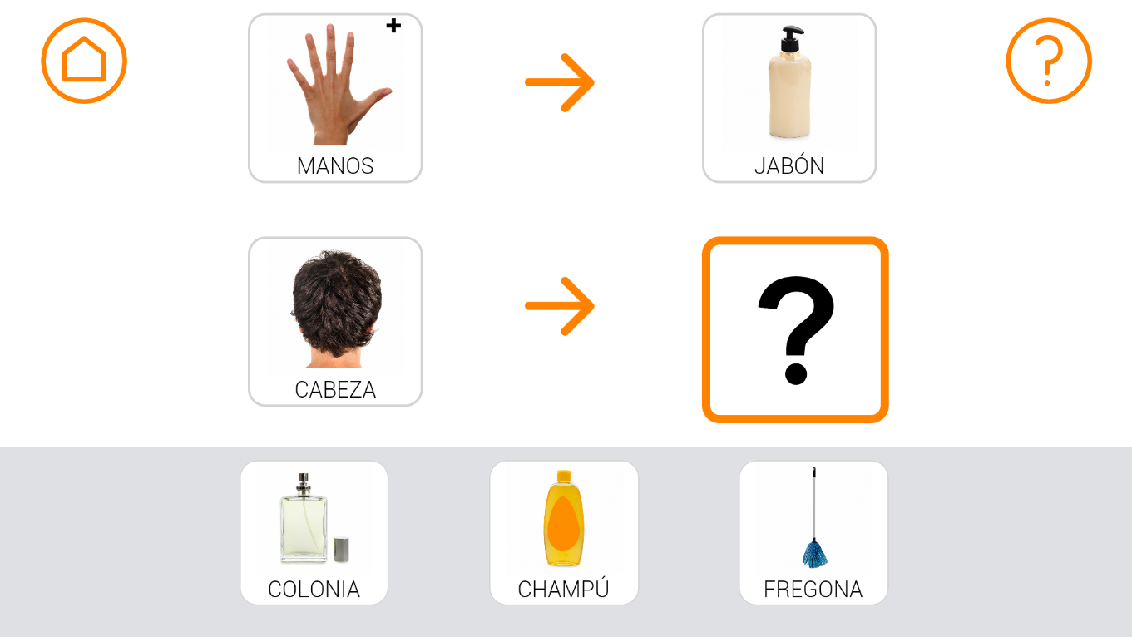
Autor pictogramas: Sergio Palao Procedencia: ARASAAC (http://catedu.es/arasaac/) Licencia: CC (BY-NC-SA)
Soyvisual. Fundación Orange. Procedencia: www.soyvisual.org Licencia: CC (BY-NC-SA)
Autores:: José Manuel Marcos , David Romero

Slide 23
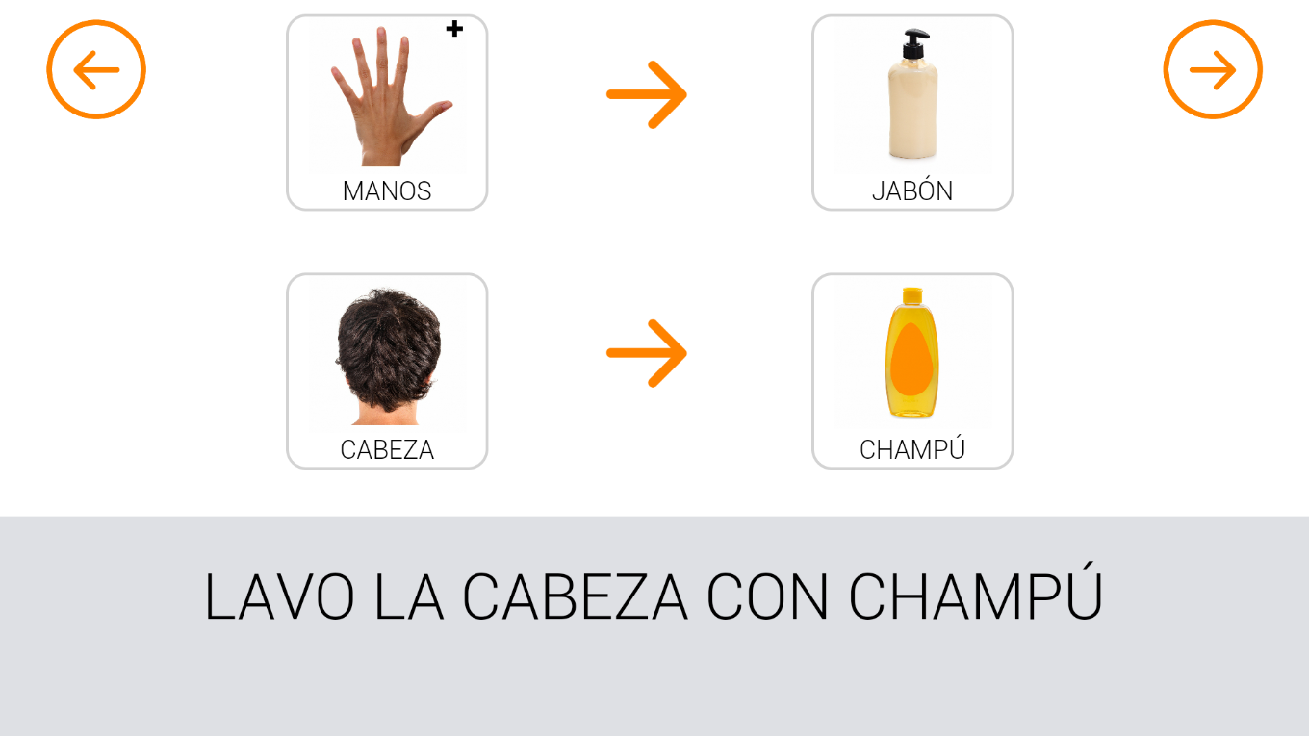
Autor pictogramas: Sergio Palao Procedencia: ARASAAC (http://catedu.es/arasaac/) Licencia: CC (BY-NC-SA)
Soyvisual. Fundación Orange. Procedencia: www.soyvisual.org Licencia: CC (BY-NC-SA)
Autores:: José Manuel Marcos , David Romero

Slide 24
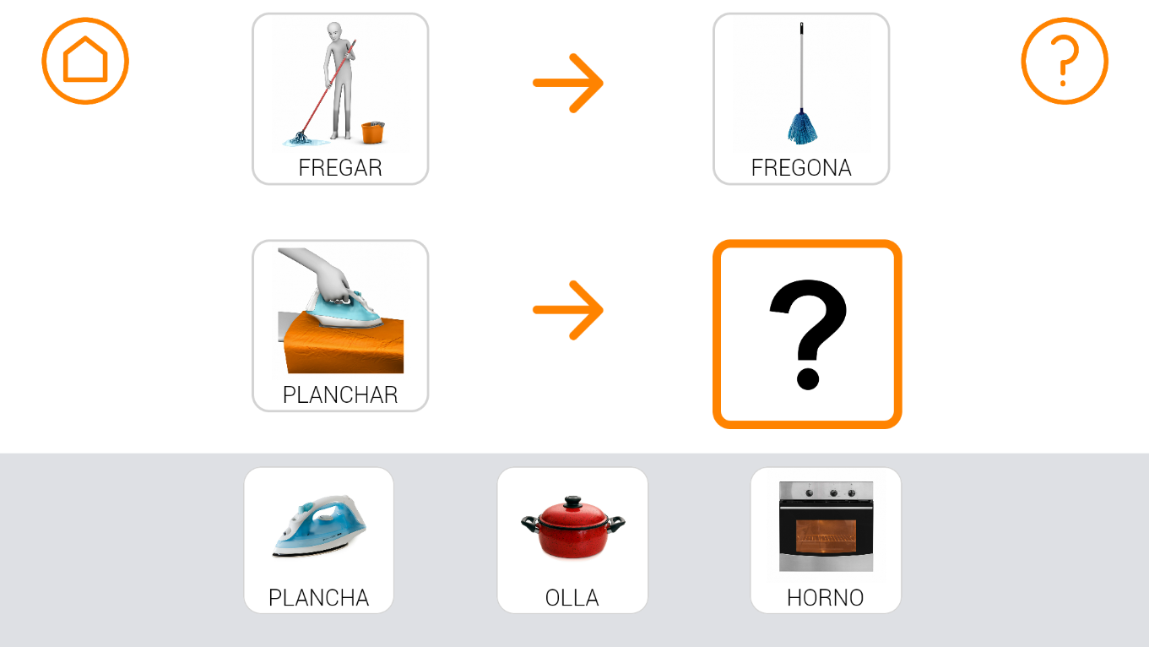
Autor pictogramas: Sergio Palao Procedencia: ARASAAC (http://catedu.es/arasaac/) Licencia: CC (BY-NC-SA)
Soyvisual. Fundación Orange. Procedencia: www.soyvisual.org Licencia: CC (BY-NC-SA)
Autores:: José Manuel Marcos , David Romero

Slide 25
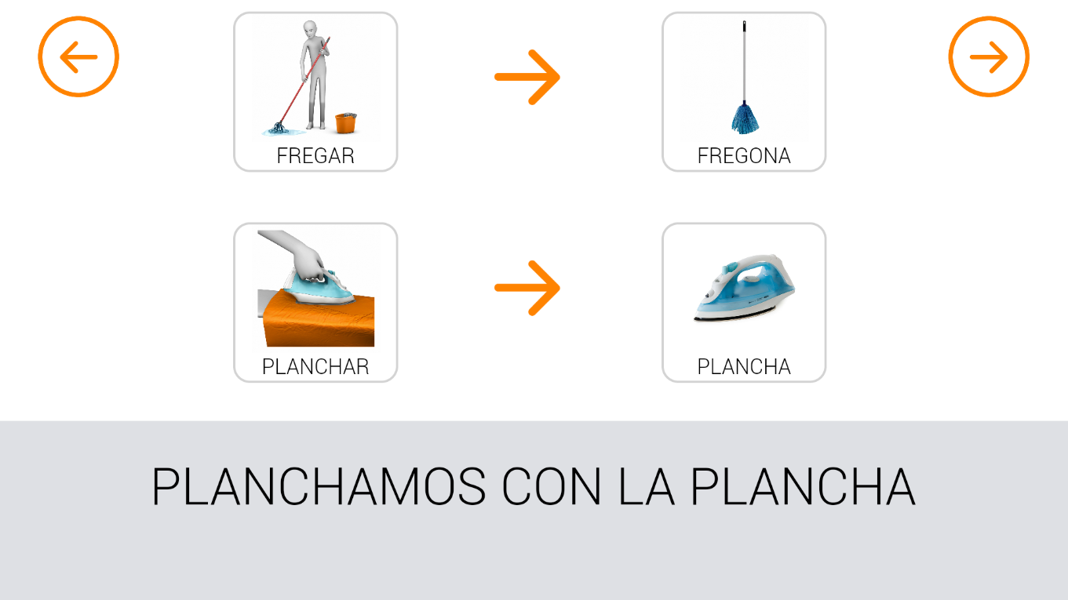
Autor pictogramas: Sergio Palao Procedencia: ARASAAC (http://catedu.es/arasaac/) Licencia: CC (BY-NC-SA)
Soyvisual. Fundación Orange. Procedencia: www.soyvisual.org Licencia: CC (BY-NC-SA)
Autores:: José Manuel Marcos , David Romero

Slide 26
!! MUY BIEN ¡¡

